Slide 1
プログラムの一時停止時に 将来の実行情報を提供するデバッガ
コンピュータサイエンス専攻
井上研究室
冨永 真司

Slide 2
デバッグ
プログラム開発におけるプロセスの一つ
プログラム中のバグ（欠陥）を取り除く作業
以下のプロセスに細分化される
バグを引き起こすテスト入力の特定
バグの原因・位置の特定
バグの除去
テスト

Slide 3
デバッガ
デバッグを支援するツール
特にバグの原因・位置を特定する際に使用
様々なIDE（統合開発環境）等で提供されている
（例） Eclipse, IntelliJ IDEA, Visual Studio, …
様々な機能を提供
（例）ブレークポイント，ステップ実行，トレース，…
実行中のプログラムのメモリ領域の値を確認できる
（例）プログラム（命令），アドレス値，変数の値，…

Slide 4
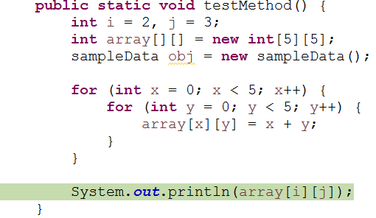
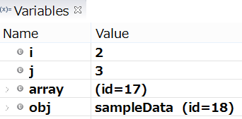
変数の値の確認の仕方
eclipseでは変数ビューに表示される
プログラムの実行停止地点から参照可能な全ての変数を表示
ローカル変数は出現順で，フィールドはアルファベット順で表示される
変数ビュー

Slide 5
問題点
ソースコードと変数ビューを参照しても，プログラムの将来の挙動は自分で推測しなければならない
デバッグ時にはプログラム停止地点前後の挙動を考える
既に実行された分に関しては，ログなどで追跡できる
実行してしまうと後戻りが困難

Slide 6
研究概要
プログラムのデバッグの際，変数ビューを用いても，プログラムの将来の挙動を自分で推測する手間がかかる
プログラムの将来の挙動を把握しやすいように，変数ビューを改造する
デバッグに要する時間や労力の削減を期待

Slide 7
提案手法
将来使用される変数や発生する例外を分かりやすく提示する変数ビューを内蔵したデバッガを提案する
使用される変数と発生する例外： 将来の挙動を把握するための情報
将来使用される変数： プログラム停止地点以降の命令群で値を読みだされる変数
使用される変数を変数ビューの上位に移動する
ビューのスクロールや拡大，階層構造の中の項目を探すといった手間を削減
Eclipse JDTデバッガを拡張して実装

Slide 8
改造デバッガの仕様(1/3)
プログラム停止地点以降で使用される変数と発生する例外を変数ビューの上部に表示する
プログラム停止地点からループの終端，もしくはメソッドの終端までの命令を対象とする
変数の表示順は以下のように変わる
使用される変数の後に使用されない変数を連結する
使用される変数は参照順，使用されない変数は従来の順序
変数リスト
使用される変数
使用されない変数
従来手法
提案手法

Slide 9
改造デバッガの仕様(2/3)
従来の項目に加え，以下の項目が追加される
配列の要素
オブジェクトのフィールド変数
従来手法
提案手法
number
number
[0]
[0]
[1]
[1]
numberを
展開しないと
見えない
…
…
[m]
[m]
…
…
[n]
[n]
number[m](のみ)を参照している場合
number[m]

Slide 10
改造デバッガの仕様(3/3)
以下の例外を取り扱う
NullPointerException(ヌルポインタアクセス)
ArrayIndexOutOfBoundsException(配列外アクセス)
ArithmeticException(ゼロ除算)

Slide 11
解析手法(1/3)
JDI(Java Debug Interface)を利用している
デバッグ対象プログラムを実行している仮想マシンにアクセスするためのインターフェース
デバッグ対象プログラムのある変数の値を取得したりすることも出来る
J D
I
デバッグ対象
プログラム側
Java仮想マシン
デバッガ側
Java仮想マシン

Slide 12
解析手法(2/3)
スタックと変数のコピーを用意し，独立にプログラムを実行，計算している
コピーに対して値を読み書きすることで，プログラムの状態を変えないようにする
実行
スタック
実行停止
スタック
最初は空
変数
変数
プログラム
値は必要に
応じて適宜取得
デバッグ対象
デバッガ

Slide 13
解析手法(3/3)
実行してみなければ分からない値には，仮想的な値”unknown”を割り当てる
メソッドの返り値は”unknown”としている
オペランドに”unknown”が含まれる演算の結果は”unknown”とする
一部分だけ値が不明でも，他の部分に関して計算を続行できる

Slide 14
提案手法の流れ
ここで停止
URLを取得
プログラム
クラスファイル
バイトコード命令リスト
ループの終端か
メソッドの終端に到達するまで実行
使用された変数のリスト
変数ビュー

Slide 15
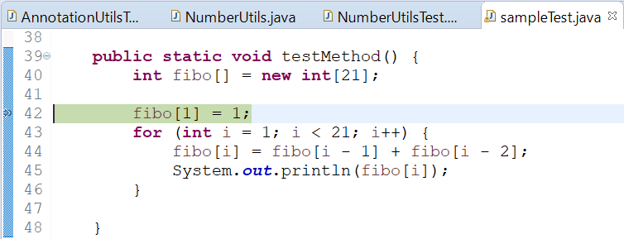
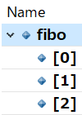
実行例（ケーススタディ）
この部分が実行される
配列外アクセス
従来手法
提案手法

Slide 16
本ツールを使った感想(アンケート)
使用感
あらかじめ例外が表示されるのは便利
表示されている配列要素がソースコード中のどの部分に対応するか少し分かりづらい
配布されたら使いたいか
使ってみたい
足りない機能は何か
メソッド解析機能
計算式の最終的な計算結果の表示

Slide 17
まとめと今後の課題
プログラムの実行の一時停止時，以降の命令で使用される変数の値を変数ビューの上部に表示することで，変数ビューの閲覧を支援した
デバッグに要する時間や労力の削減を期待
今後の課題
機能拡張・機能改善
被験者実験

Slide 18
提案手法の流れ
実行停止中のプログラムのクラスファイルを解析し，バイトコード命令リストを得る
ソースコードにおける行番号をもとに，次の命令を特定する
バイトコード命令を実行して，その命令で使用される変数を記録する
ループの終端かメソッドの終端に到達するまで逐次実行
記録した変数が変数ビューの上部に来るように項目の並び順を変更

